Slide 1
BOŞALTIM SİSTEMİ

Slide 2
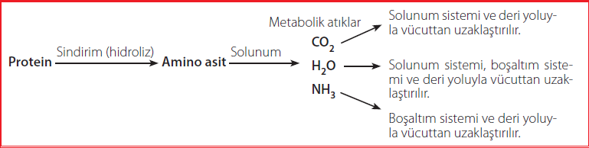
Boşaltım: Hücrelerde metabolizma sonunda ortaya çıkan zararlı ve işe yaramayan maddelerin dışarı atılmasına denir.
Boşaltım Ürünü:Hücrede biyoreaksiyonlar sonucu oluşan fazla veya zararlı maddeler.

Slide 3
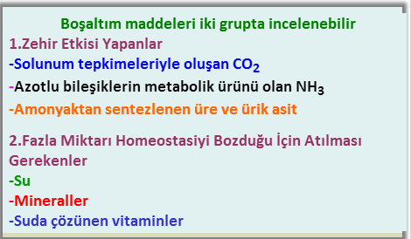
BOŞALTIM ÜRÜNLERİ

Slide 4
AZOTLU ATIKLAR
Amonyak,üre,ürik asit gibi azotlu boşaltım ürünleri zehirlilik oranları seyreltildikleri su ile ölçülür.
AMONYAK
En zehirli protein atığıdır.
Bol su ile seyreltilerek dışarı atılır.
Paramesyum,sünger, hidra,yassı solucan,balık
ÜRE
Amonyağa göre daha az zehirli ve daha az su kullanılır.
Omurgalılarda ornitin devri reaksiyonlarıyla amonyak üreye dönüştürülür.
ÜRİK ASİT
Boşaltımı için çok az su kullanılır.
Sürüngen,kuş ve böcekler ürik asit şeklinde atar.

Slide 5
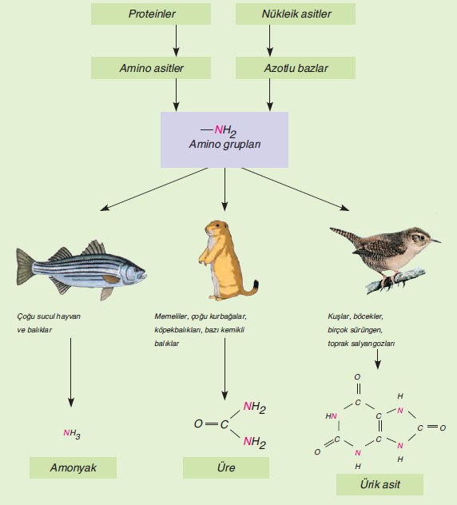

Slide 6
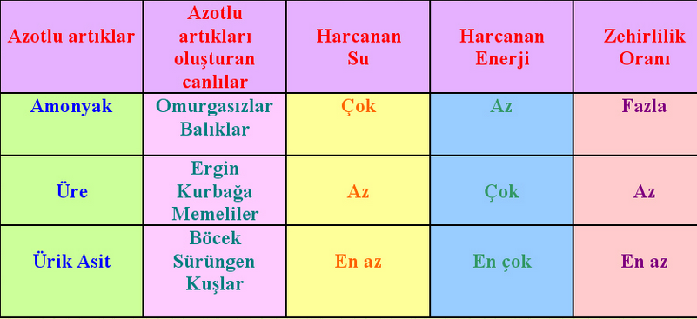

Slide 7
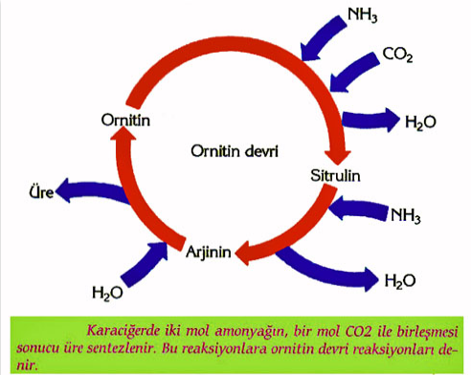
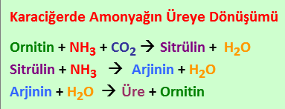
Ornitin Devri Karaciğerde 2 mol amonyağın 1 mol CO2 ile birleşmesi sonucu ÜRE sentezlenmesi olayı
Omurgalılarda ornitin devri reaksiyonları karaciğer hücrelerinin mitokondrisinde gerçekleşir.

Slide 8
Boşaltım Sisteminin Görevleri
Kan hacmi ve basıncını ayarlar
Elektrolitlerin kan plazmasındaki yoğunluğunu ayarlar
Kanın pH’sını ayarlar
Azotlu atıkların vücuttan uzaklaştırılmasını sağlar
Kandaki fazla suyun idrar ile atılmasını sağlar
Alyuvar yapımını sağlayan eritropoietin hormonunu üretir

Slide 9
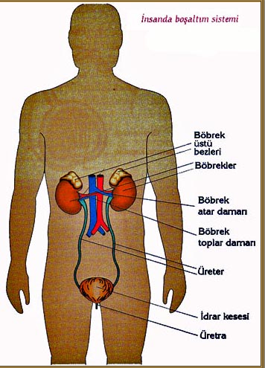
İnsanda Boşaltım Sistemi
İnsanda boşaltım sistemi 4 kısımdan oluşur:
1.Böbrekler
2.İdrar kanalı (Üreter)
3.İdrar kesesi (Mesane)
4.Boşaltım kanalı (Üretra)

Slide 10
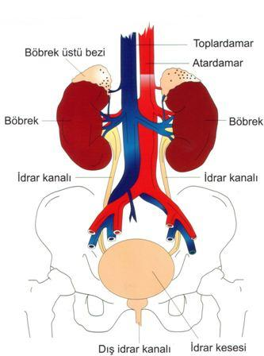
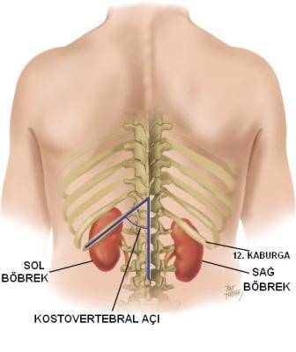
Böbreklere kan,sağ ve sol atardamarlar ile getirilir.Sağ ve sol toplardamarlar ile götürülür.

Slide 11
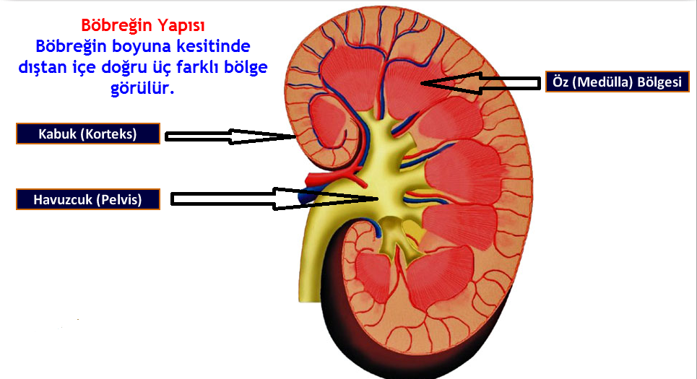
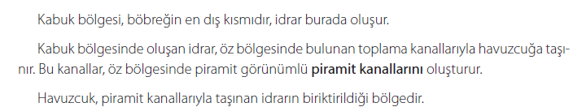
Böbrek Kesiti

Slide 12
NEFRON
Böbreğin iş gören birimlerine nefron denir. Her böbrekte 1.000 000 kadar nefron vardır. Nefronlardan günde 180 litre kadar sıvı süzülür, bunun yaklaşık 1,5 litresi idrar olarak vücuttan atılır. Böbreğin kabuk bölgesinde bulunan nefronlar:
• Glomerulus (kılcal damar yumağı)
• Bowman kapsülü
• Boşaltım kanalcıklarından (Proksimal tüp, Henle kulpu, Distal tüp) oluşmuştur

Slide 13
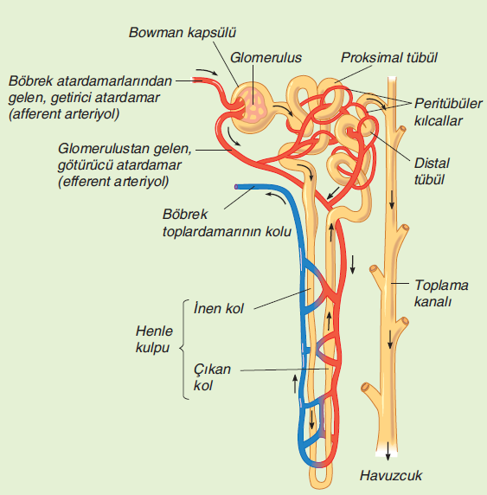

Slide 14
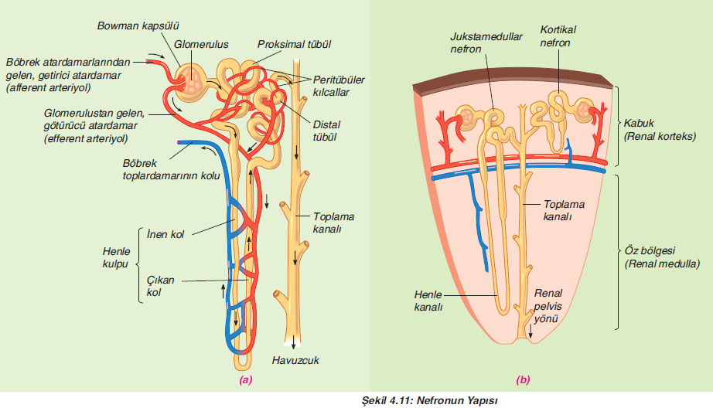

Slide 15
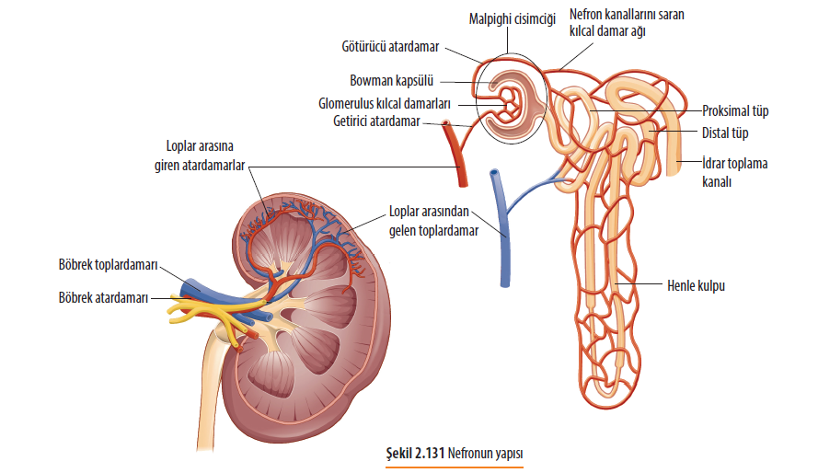

Slide 16
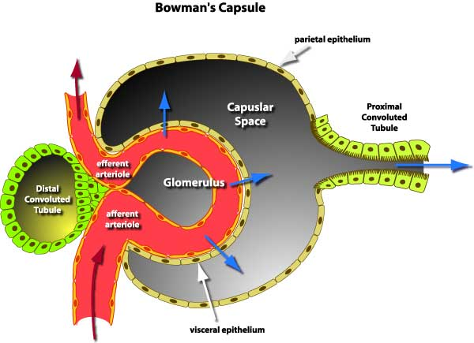
Böbrek atardamarı kılcallara ayrılarak glomerulus denen kılcal damar yumağını meydana getirir.

Slide 17
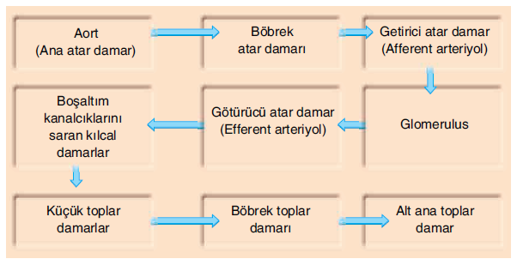

Slide 18
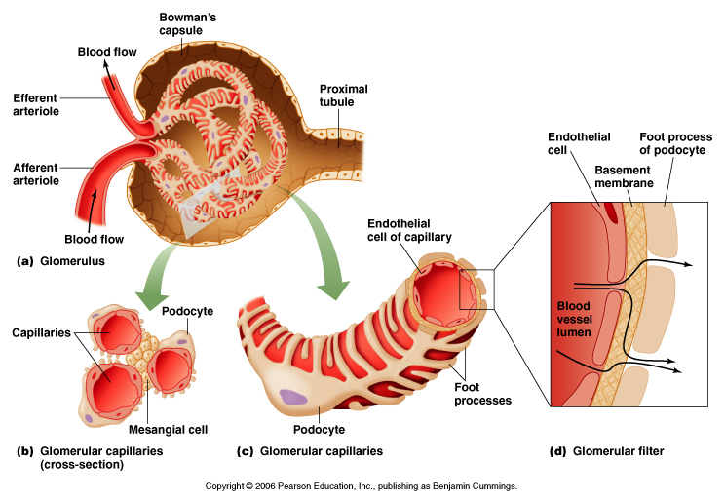
Bowman kapsülü, boşaltım kanalcığını yarım ay şeklindeki ucudur.Yassı epitel hücreler ile döşenmiştir.

Slide 19
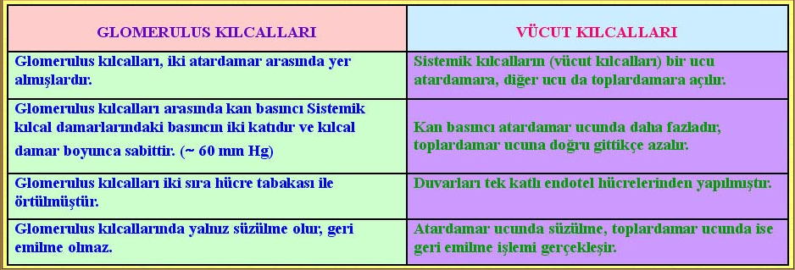
Glomerulus

Slide 20
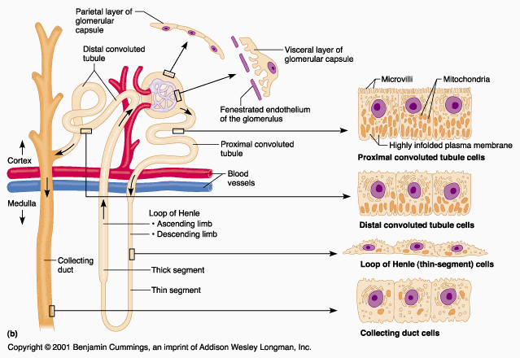

Slide 21
İDRAR OLUŞUMU
1)Süzülme (Filtrasyon)
2)Geri Emilim
3)Salgılama
4)Boşaltım

Slide 22
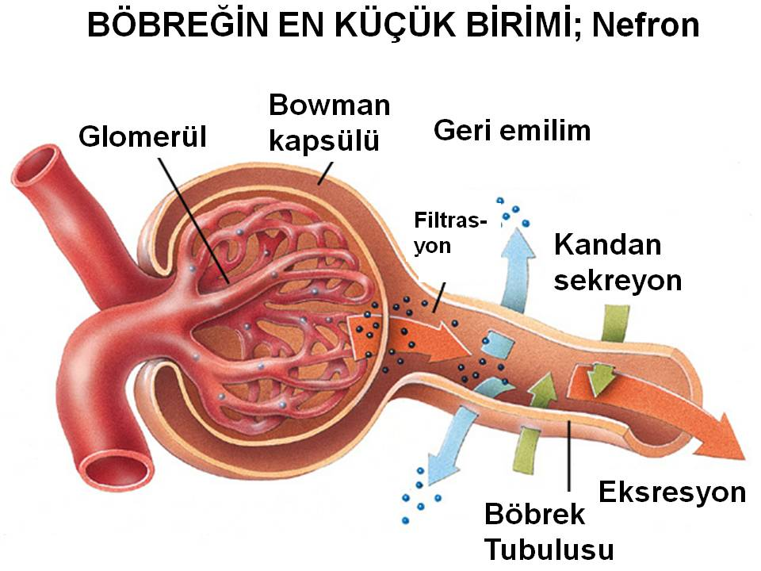

Slide 23
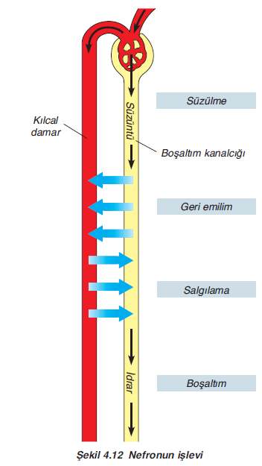
SÜZÜLME
a– Süzülme (Filtrasyon):
Glomerulustaki yüksek kan basıncı nedeni ile kan sıvısının bowman kapsülüne çıkmasına
süzülme denir.
Bu süzüntü sıvı doku sıvısı yapısındadır. Süzüntü sıvıda, (protein ve kan hücreleri
hariç ) glukoz, amino asit, tuzlar, su ve azot içeren (üre, ürik asit, kreatin) maddeler bulunur.
Süzülme difüzyon ile gerçekleşir. Süzülme hızı artarsa günlük idrar miktarı artar.
Süzülme hızı kan basıncıyla doğru orantılıdır.Süzülen sıvı miktarı getirici atardamarın genişlemesi,götürücü atardamarın daralmasıyla artar.

Slide 24
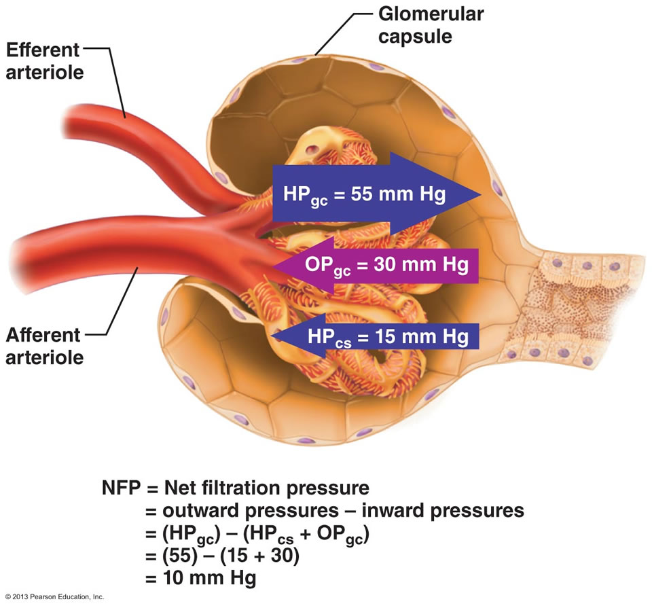

Slide 25
Süzülme fiziksel bir olaydır.ATP harcanmaz.
Kan hücreleri,yağ ve plazma proteinleri glomerulustan bowman kapsülüne geçemez. Bu nedenle süzüntü doku sıvısının bileşimine çok benzer.
Soğuk havada kılcal damarlar büzüleceğinden kan basıncı artar;süzülme hızının artması nedeniyle de fazla miktarda idrara çıkılır.

Slide 26
Süzüntü yapısal olarak doku sıvısına benzer
SÜZÜNTÜ İÇERİĞİ:
SU
TUZLAR
BİKARBONAT
H+
ÜRE
GLİKOZ
AMİNOASİT
BAZI İLAÇLAR
NOT: Süzüntü içeriği getirici atardamarda her zaman götürücü atardamara göre daha fazladır.

Slide 27
2.GERİ EMİLME
Süzüntü nefron kanallarında ilerlerken vücut için gerekli olan maddelerin nefron kanallarını saran kılcal damarlara tekrar alınmasına geri emilim denir.
Geri emilim proksimal tüp, henle kulpu,distal tüp ve idrar toplama kanallarında olur.

Slide 28
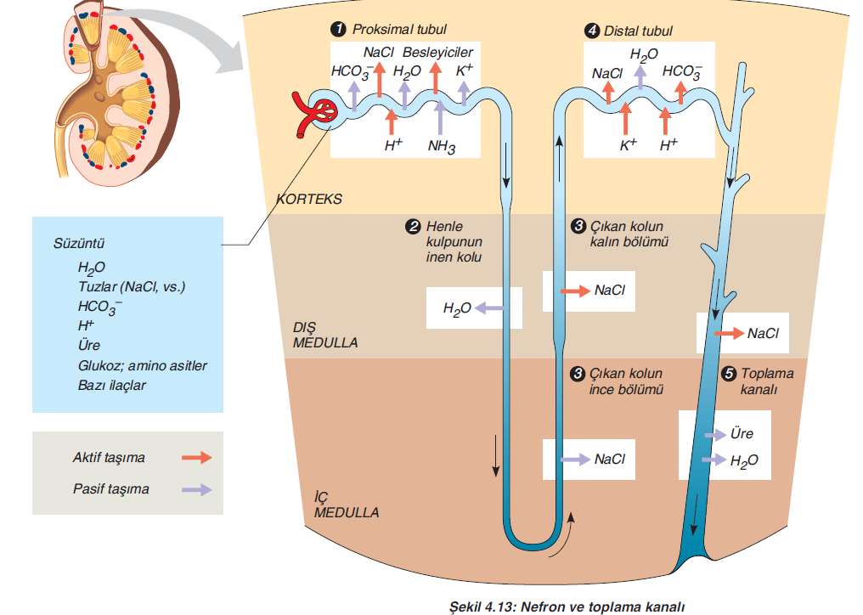

Slide 29
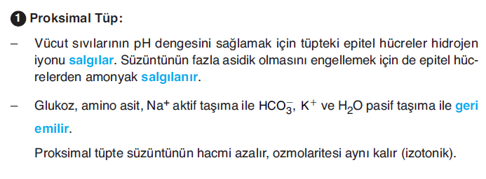
PROKSİMAL TÜPTE GERİ EMİLİM

Slide 30
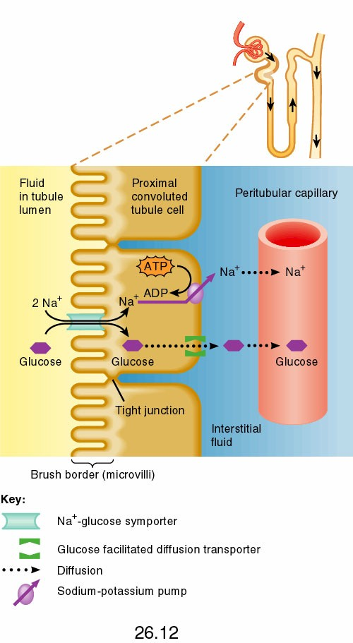
Su pasif taşımayla
Sodyum,glikoz,aminoasitler,klor,vitaminler aktif taşımayla geri emilir.
Sağlıklı bireylerde Glikozun %100’ü
Aminoasitlerin %100’ü
Suyun %99’u
Sodyumların %99,5’u
Ürenin %50’si geri emilir.
Kreatin geri emilmez!

Slide 31
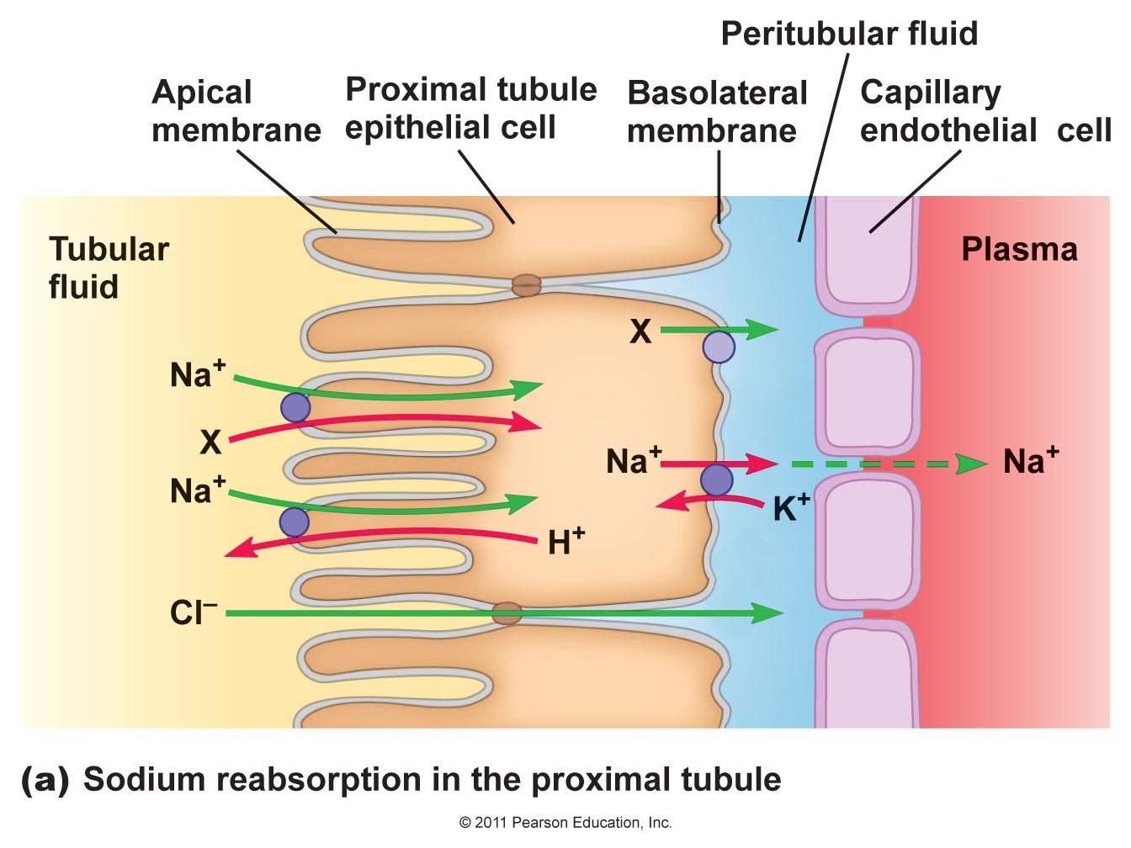

Slide 32
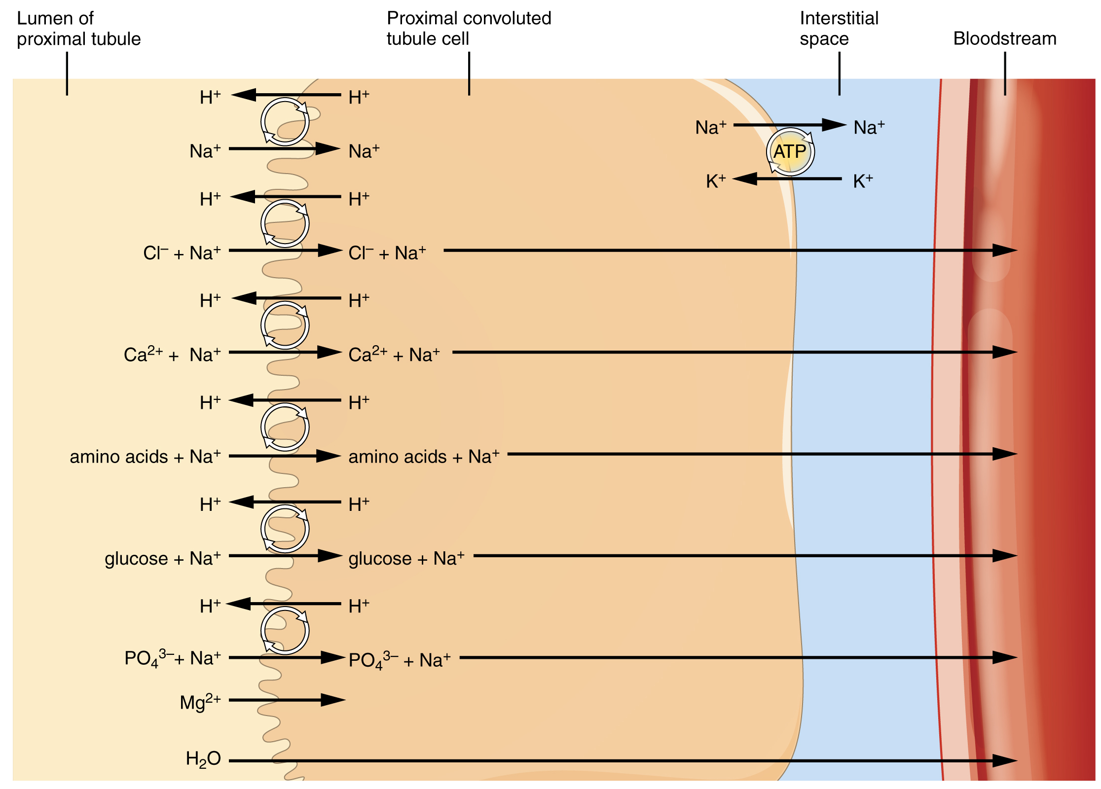

Slide 33
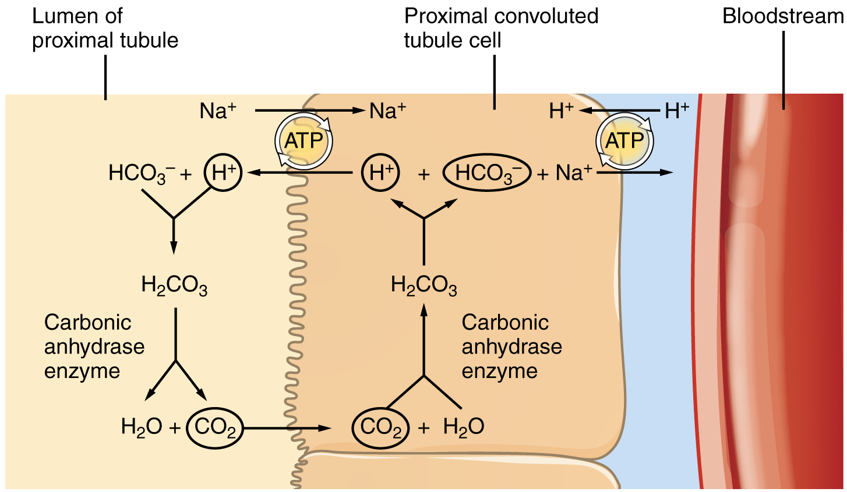

Slide 34
Henle Kulpunda Geri Emilim
Proksimal tübülden sonra gelen kısımdır.
İnen ve çıkan henle kulpu olarak adlandırılan iki kısımda incelenir.
İnen henle kulpu: suyun geri emilimi devam eder.
Çıkan henle kulpu: sodyum, klor ve bikarbonatın geri emilimi devam eder.
Henle kulpunun çıkan kolunda Cl iyonları aktif taşımayla geri emilirken, Na iyonları difüzyonla geri emilir.
Henle kulpunun inen kolunda su ozmozla geri emilirken çıkan kolunda suyun geri emilimi olmaz.

Slide 35
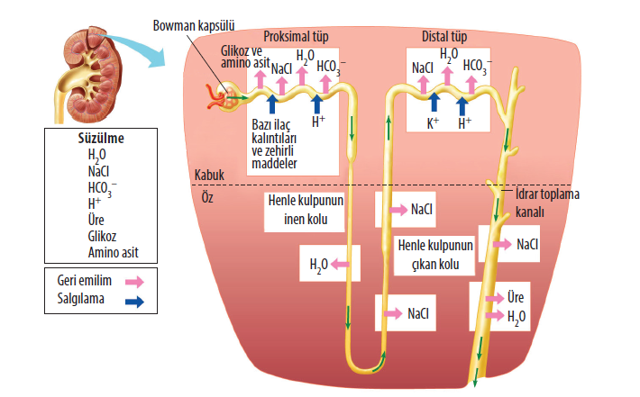
HENLEDE GERİ EMİLİM

Slide 36
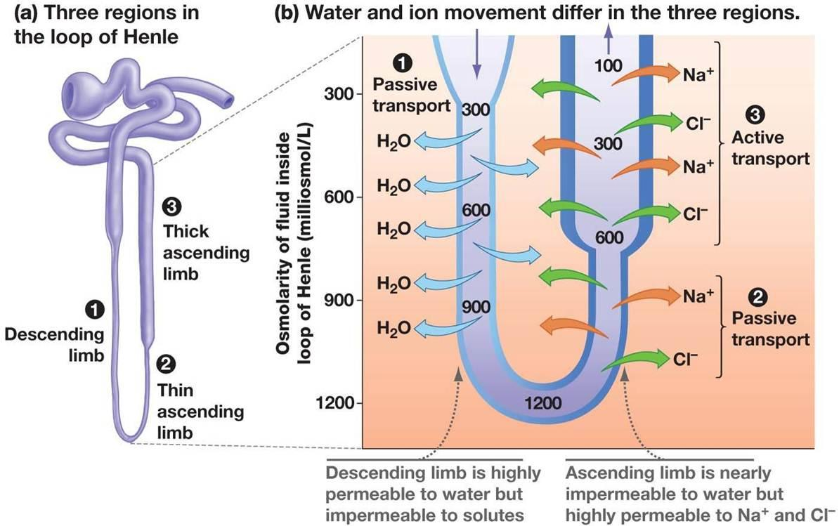

Slide 37
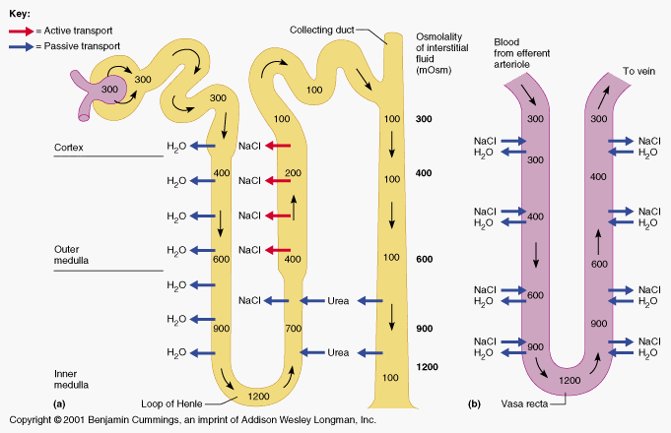

Slide 38
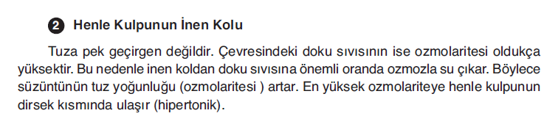
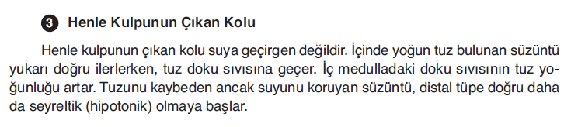
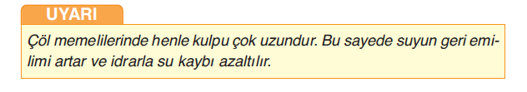

Slide 39
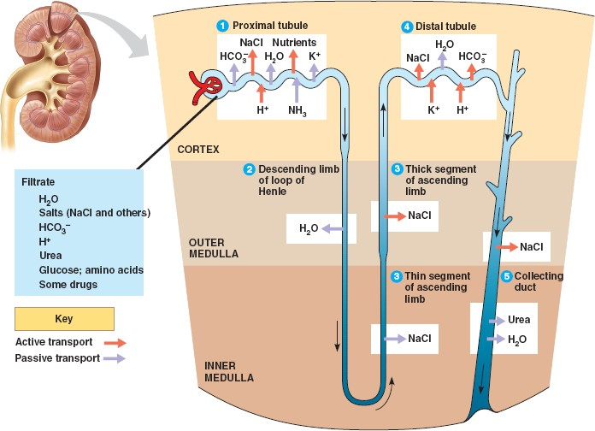
Distal Tüpte Geri Emilim

Slide 40
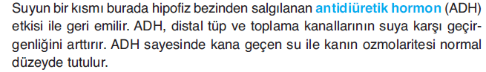
Distal Tüpte Geri Emilim

Slide 41
İdrar Toplama Kanalında Geri Emilim
Sodyum ve klorun geri emilimi aktif taşımayla, suyun geri emilimi ADH etkisiyle burada tamamlanır.
Süzüntüdeki yüksek ürenin bir kısmı pasif taşımayla doku sıvısına geçer.

Slide 43
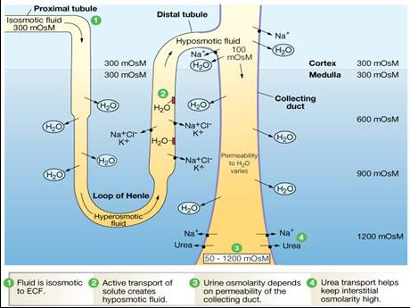

Slide 44
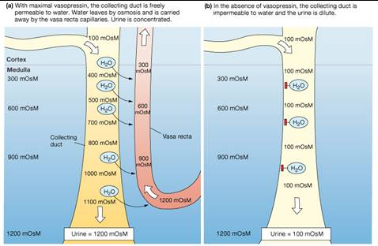

Slide 45
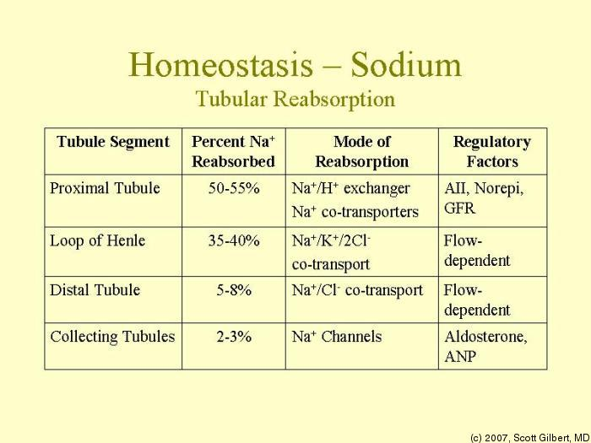

Slide 46
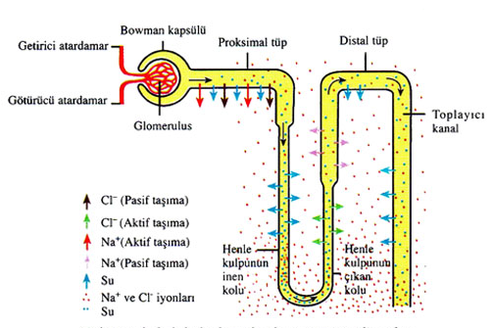
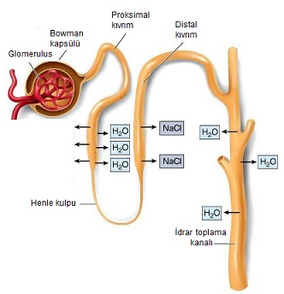
Henle kanalında klor iyonları aktif taşıma ile emilirken,sodyum iyonları da artı yüklü olduklarından kloru takip eder.
Distal tüpte su ve sodyum emilimi devam eder.
Ürenin geri emilimi olmadığı için üre yoğunluğu artar.
İdrar toplama kanalında ürenin geri emilimi pasif taşıma ile olur. ADH etkisiyle suyun geri emilimi de tamamlanır.

Slide 47
Üre ve ürik asitin geri emilimi sırasında aktif taşıma yapılmaz.
Nefron kanalcıkları içinde bulunan sıvı ile, bu kanalcıkları çevreleyen kılcaldamarlardaki kanın akış yönü zıttır( ters akım alış verişi)
Geri emilme olayı hormonlarla denetlenir.

Slide 48
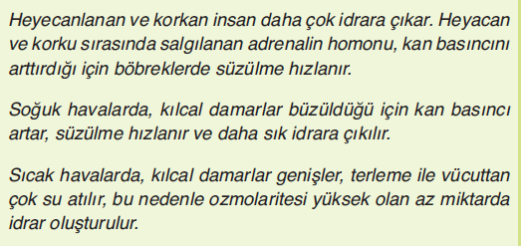

Slide 49
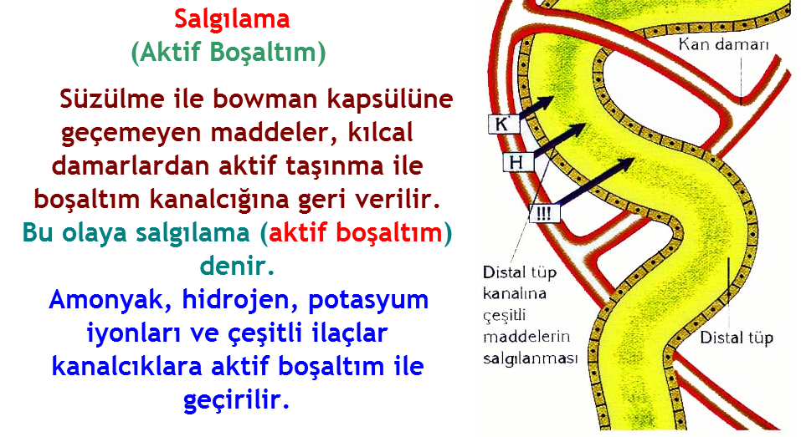
Salgılama (Aktif Boşaltım)

Slide 50
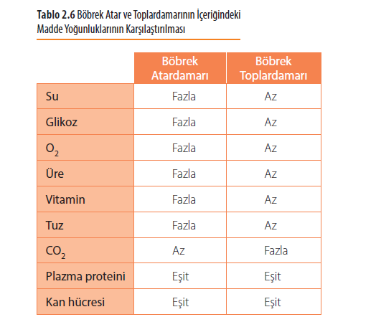

Slide 51
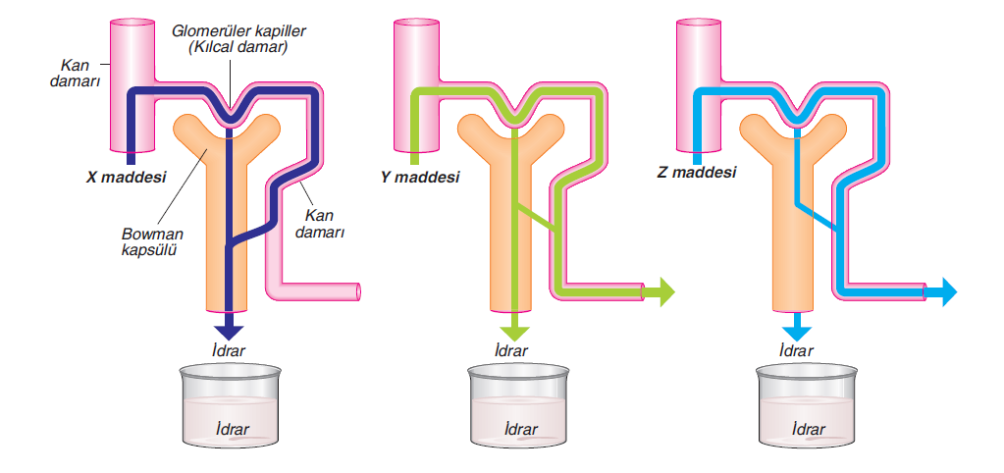
SÜZÜLÜR,SALGILANIRGERİ EMİLMEZ:
Amonyak,çeşitli ilaçlar
SÜZÜLÜR,KISMEN GERİ EMİLİR:
Üre,H+ ve çeşitli iyonlar
SÜZÜLÜR VE TAMAMI GERİ EMİLİR:
Glikoz,aminoasit

Slide 52
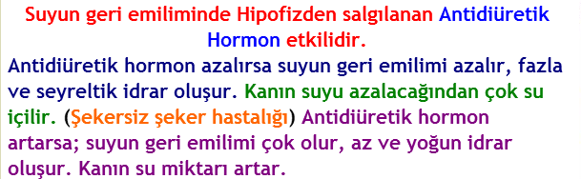
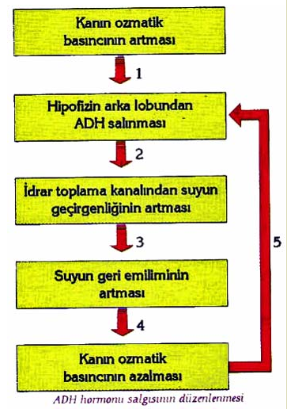
Suyun Geri Emiliminin Hormonal Kontrolü

Slide 53
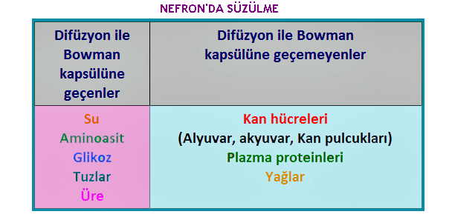
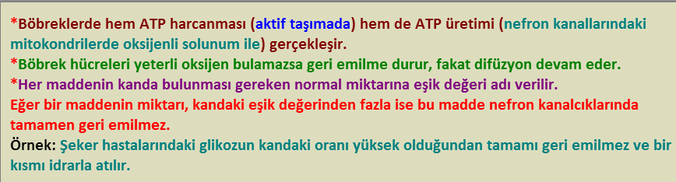

Slide 54
İdrarın Bileşimi
Sağlıklı bir insan günde ortalama 1,5 lt idrar oluşturur.pH sı 5-7 arasındadır.
Yapısında:Su,ürik asit,üre,iyonlar (Na,K,Ca,Cl
Kreatin,hormonlar,fazla vitaminler,az sayıda lökosit,epitel hücreleri bulunur.

Slide 55
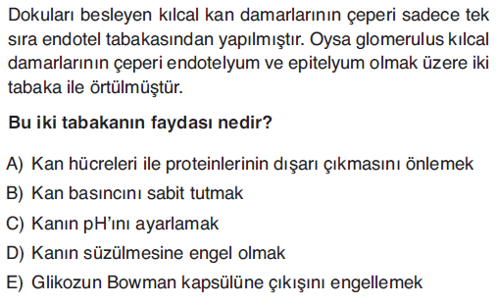

Slide 56


Slide 57


Slide 58


Slide 59


Slide 60


Slide 61


Slide 62


Slide 63


Slide 64


Slide 65


Slide 66


Slide 67


Slide 68


Slide 69

2010 LYS

Slide 70

2011 LYS

Slide 71

2011 LYS

